Slide 1
למידה עמוקה
נגזרות ושימושיהן
מאת: אריאל בר-יצחק, ד"ר קובי מייק

Slide 2
תוכן
נגזרת לפונקציה חד ממדית
נגזרת לפונקציה רב ממדית – נגזרת חלקית
נגזרת של הרכבת פונקציות - כלל השרשרת
מציאת מינימום לפונקציה על ידי נגזרת

Slide 3
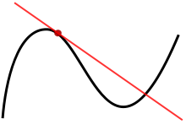
נגזרת
שיפוע קו המשיק לפונקציה בנקודת ההשקה
https://en.wikipedia.org/wiki/Derivative

Slide 4

סימון נגזרת
נגזרת של הפונקציה f לפי המשתנה x
$$f^{′}\left(x\right)=\frac{df(x)}{dx}$$

Slide 5
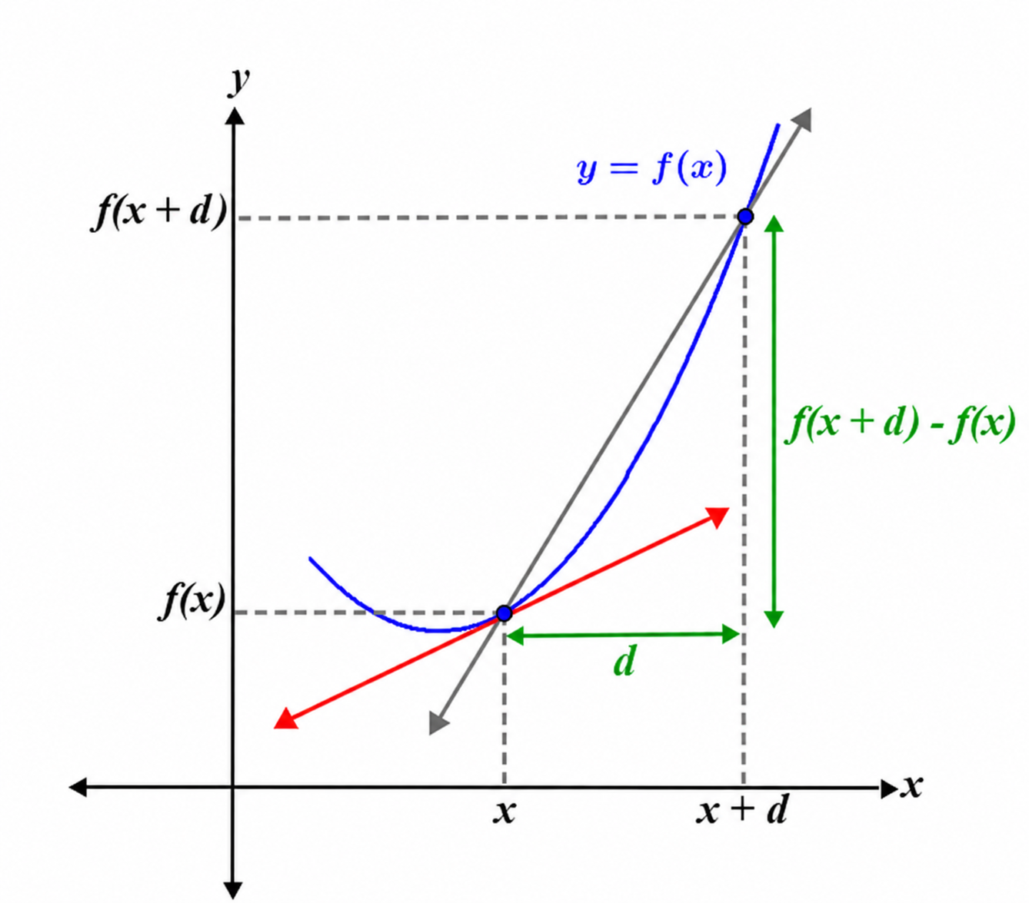
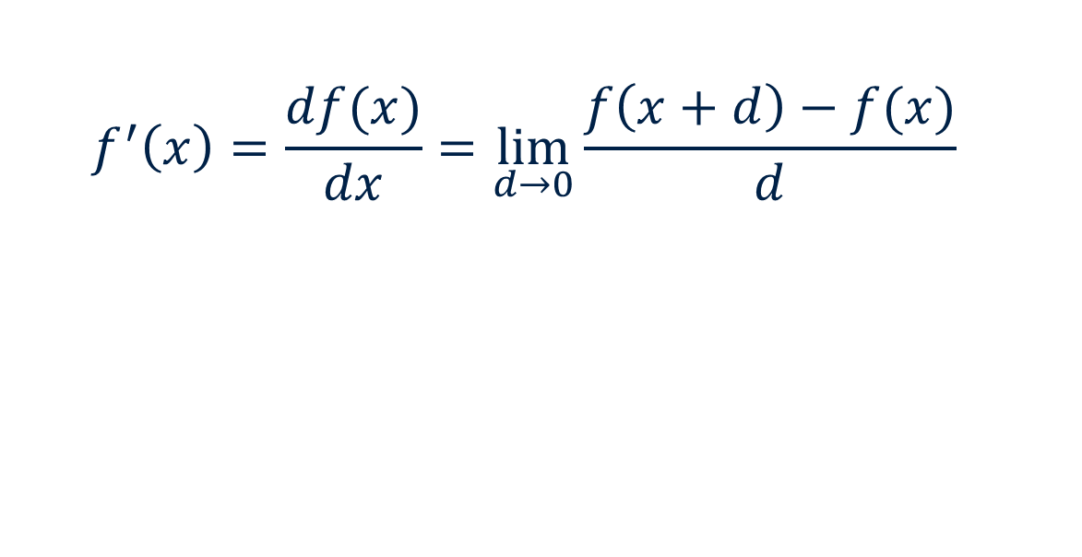
הגדרת הנגזרת
$$f^{′}\left(x\right)=\frac{df(x)}{dx}=\lim_{d→0}{\frac{f\left(x+d\right)−f(x)}{d}}$$
https://www.math.net/derivative

Slide 6
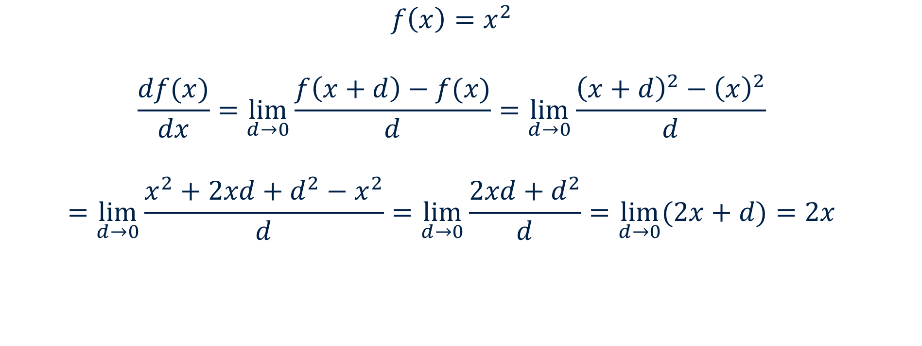

דוגמא $x^{2}$
$$f\left(x\right)=x^{2}$$
$$\frac{df(x)}{dx}=\lim_{d→0}{\frac{f\left(x+d\right)−f(x)}{d}}=\lim_{d→0}{\frac{{\left(x+d\right)}^{2}−{\left(x\right)}^{2}}{d}}$$
$$=\lim_{d→0}{\frac{x^{2}+2xd+d^{2}−x^{2}}{d}}=\lim_{d→0}{\frac{2xd+d^{2}}{d}}=\lim_{d→0}{(2x+d)}=2x$$

Slide 7
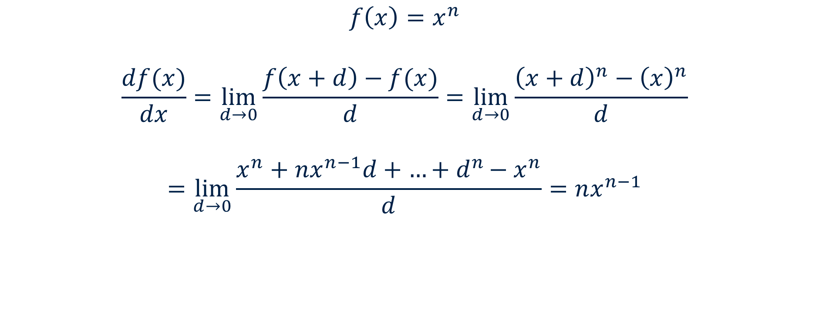

דוגמא $x^{n}$
$$f\left(x\right)=x^{n}$$
$$\frac{df(x)}{dx}=\lim_{d→0}{\frac{f\left(x+d\right)−f(x)}{d}}=\lim_{d→0}{\frac{{\left(x+d\right)}^{n}−{\left(x\right)}^{n}}{d}}$$
$$=\lim_{d→0}{\frac{x^{n}+nx^{n−1}d+{…+d}^{n}−x^{n}}{d}}=nx^{n−1}$$

Slide 8
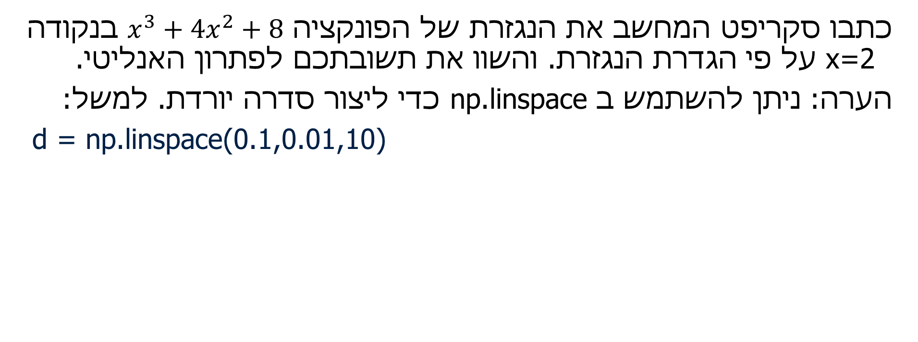
תרגיל 1
כתבו סקריפט המחשב את הנגזרת של הפונקציה $x^{3}+4x^{2}+8$ בנקודה x=2 על פי הגדרת הנגזרת. והשוו את תשובתכם לפתרון האנליטי.
הערה: ניתן להשתמש ב np.linspace כדי ליצור סדרה יורדת. למשל:
d = np.linspace(0.1,0.01,10)

Slide 9
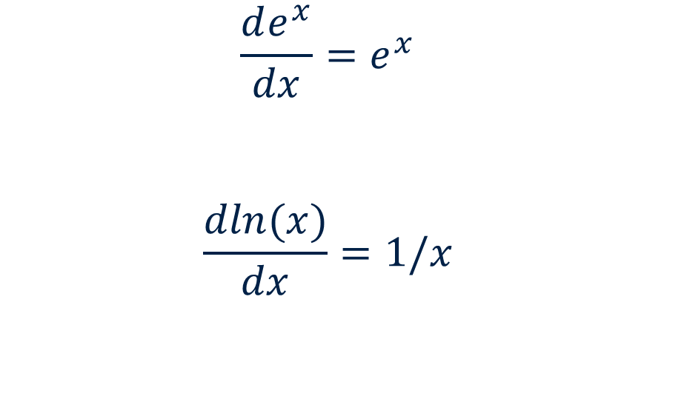
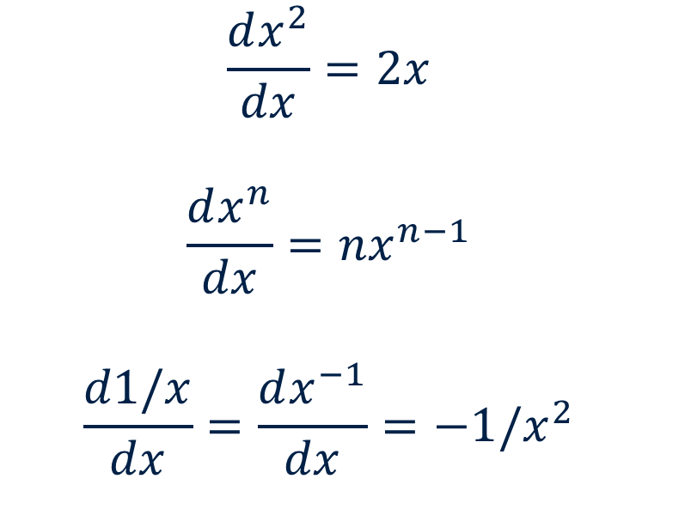
דף נוסחאות
$$\frac{de^{x}}{dx}=e^{x}$$
$$\frac{dln(x)}{dx}=1/x$$
$$\frac{dx^{2}}{dx}=2x$$
$$\frac{dx^{n}}{dx}=nx^{n−1}$$
$$\frac{d1/x}{dx}=\frac{dx^{−1}}{dx}=−1/x^{2}$$

Slide 10

הרכבת פונקציות
הרכבה של פונקציות היא בניית פונקציה של פונקציה
$$f(g\left(x\right))$$

Slide 11
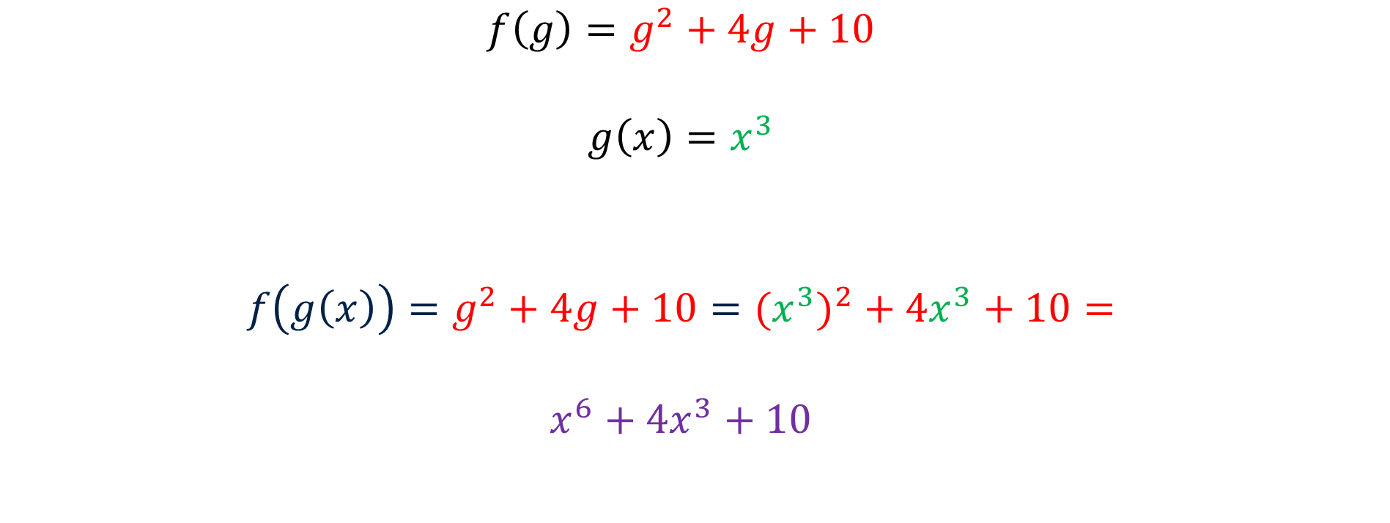
דוגמא 1 - הרכבת פונקציות
$$f\left(g\right)=g^{2}+4g+10$$
$$g\left(x\right)=x^{3}$$
$$f\left(g\left(x\right)\right)=g^{2}+4g+10={{(x}^{3})}^{2}+4x^{3}+10=$$
$$x^{6}+4x^{3}+10$$

Slide 12
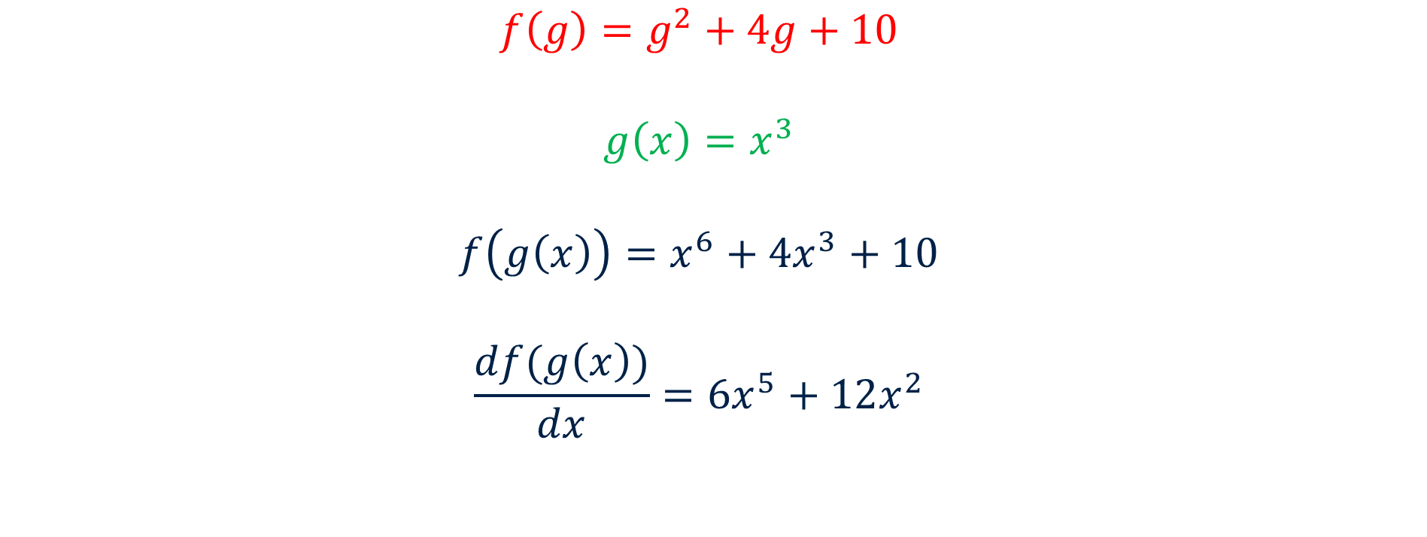
נגזרת הרכבת פונקציות - ע"י הצבה
$$f\left(g\right)=g^{2}+4g+10$$
$$g\left(x\right)=x^{3}$$
$$f\left(g\left(x\right)\right)=x^{6}+4x^{3}+10$$
$$\frac{df(g\left(x\right))}{dx}={6x}^{5}+12x^{2}$$

Slide 13
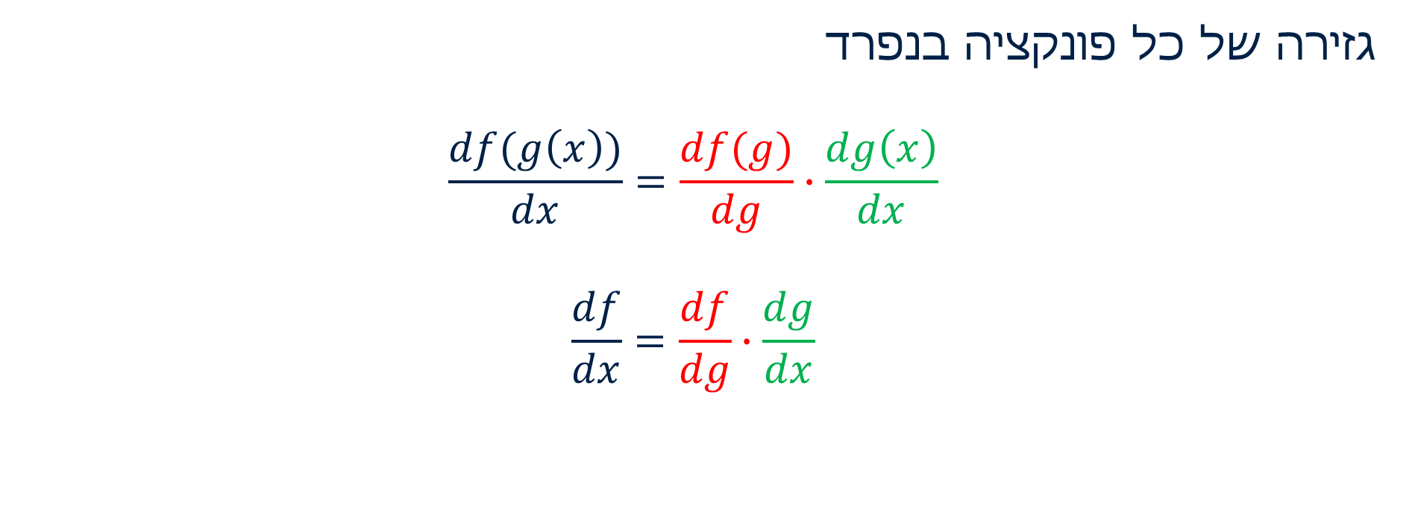
כלל השרשרת
גזירה של כל פונקציה בנפרד
$$\frac{df(g\left(x\right))}{dx}=\frac{df(g)}{dg}∙\frac{dg\left(x\right)}{dx}$$
$$\frac{df}{dx}=\frac{df}{dg}∙\frac{dg}{dx}$$

Slide 14
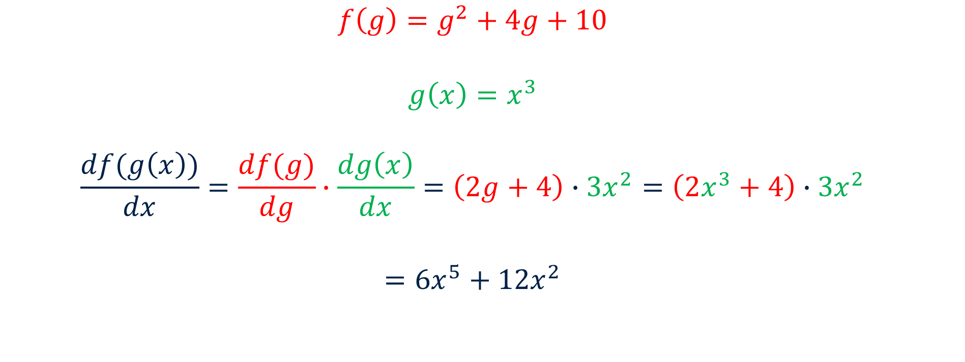
נגזרת הרכבת פונקציות - כלל השרשרת
$$f\left(g\right)=g^{2}+4g+10$$
$$g\left(x\right)=x^{3}$$
$$\frac{df(g\left(x\right))}{dx}=\frac{df(g)}{dg}∙\frac{dg\left(x\right)}{dx}=\left(2g+4\right)∙{3x}^{2}=\left(2x^{3}+4\right)∙{3x}^{2}$$
$$=6x^{5}+{12x}^{2}$$

Slide 15
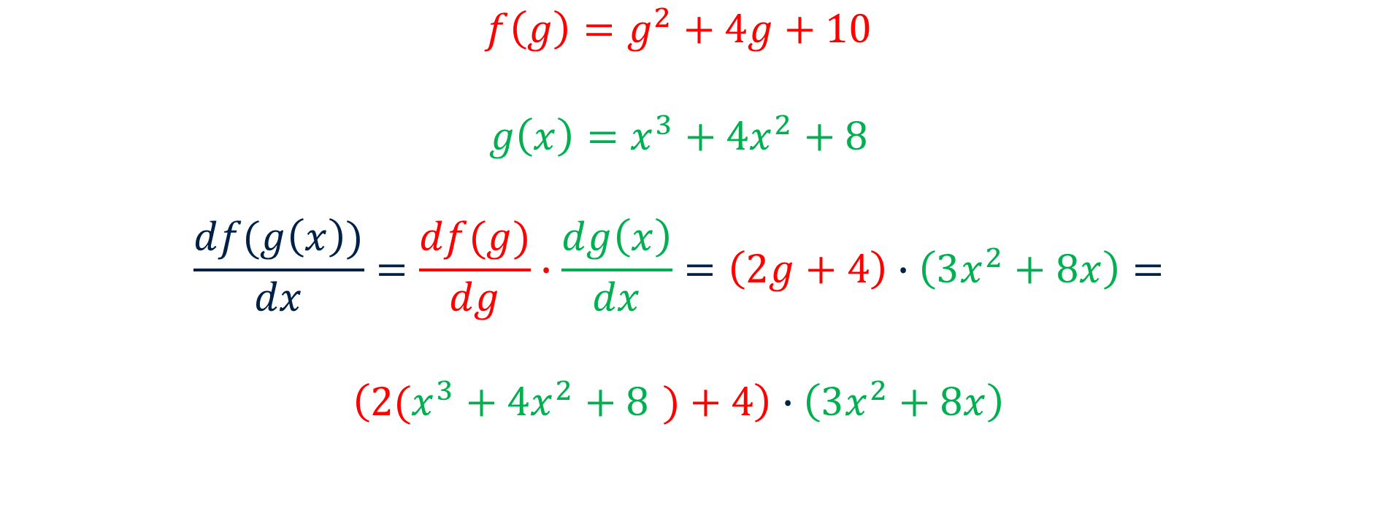
דוגמא 2 – נגזרת הרכבת פונקציות
(ע"י כלל השרשרת)
$$f\left(g\right)=g^{2}+4g+10$$
$$g\left(x\right)=x^{3}+4x^{2}+8$$
$$\frac{df(g\left(x\right))}{dx}=\frac{df(g)}{dg}∙\frac{dg\left(x\right)}{dx}=\left(2g+4\right)∙\left(3x^{2}+8x\right)=$$
$$\left(2(x^{3}+4x^{2}+8 )+4\right)∙\left(3x^{2}+8x\right)$$

Slide 16
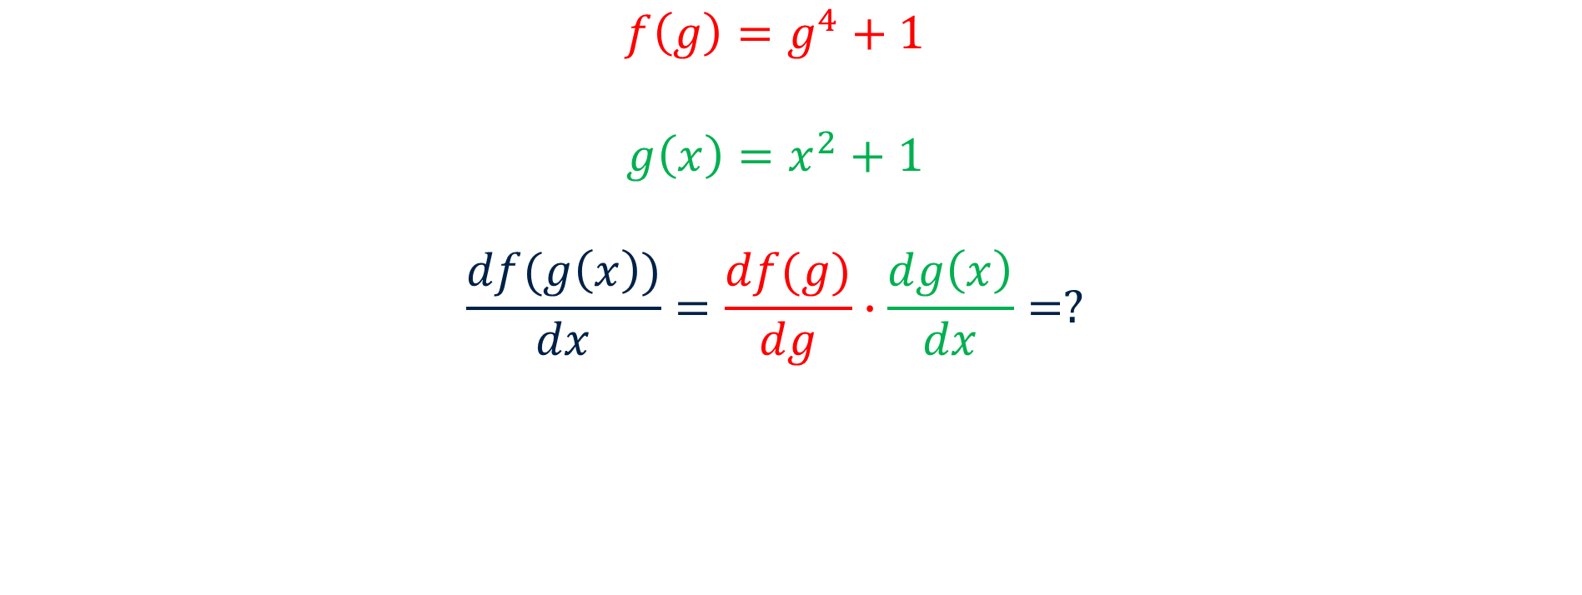
תרגיל 2 – נגזרת הרכבת פונקציות
$$f\left(g\right)=g^{4}+1$$
$$g\left(x\right)=x^{2}+1$$
$$\frac{df(g\left(x\right))}{dx}=\frac{df(g)}{dg}∙\frac{dg\left(x\right)}{dx}=?$$

Slide 17
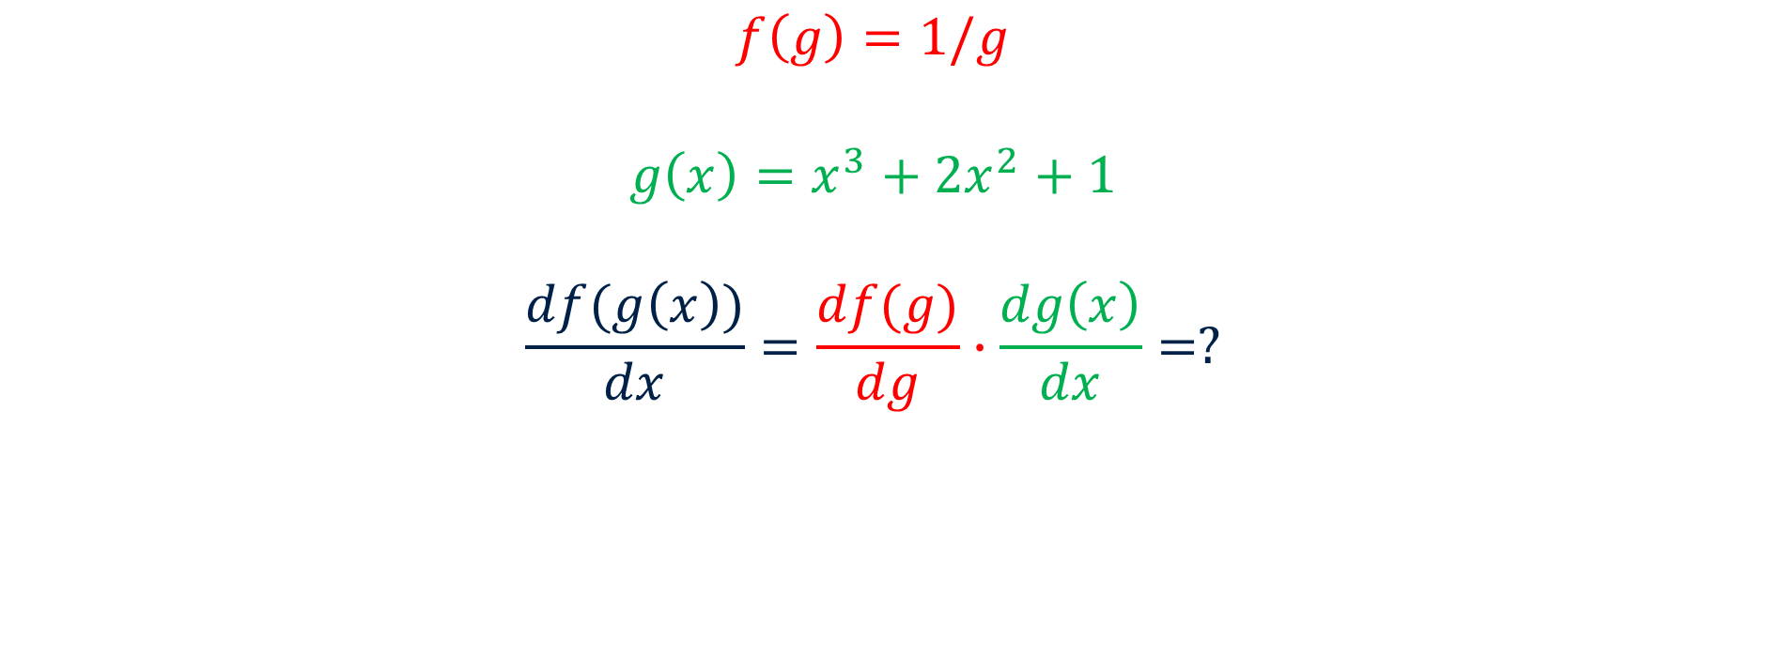
תרגיל 3 – נגזרת הרכבת פונקציות
$$f\left(g\right)=1/g$$
$$g\left(x\right)=x^{3}+2x^{2}+1$$
$$\frac{df(g\left(x\right))}{dx}=\frac{df(g)}{dg}∙\frac{dg\left(x\right)}{dx}=?$$

Slide 18
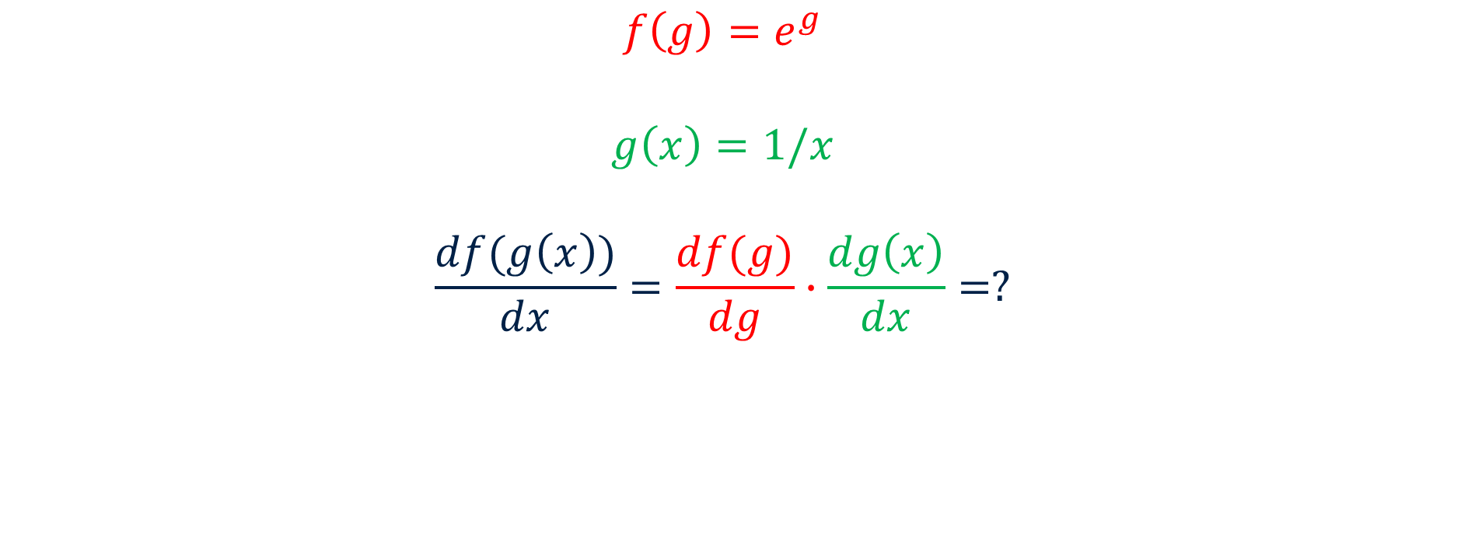
תרגיל 4 – נגזרת הרכבת פונקציות
$$f\left(g\right)=e^{g}$$
$$g\left(x\right)=1/x$$
$$\frac{df(g\left(x\right))}{dx}=\frac{df(g)}{dg}∙\frac{dg\left(x\right)}{dx}=?$$

Slide 19
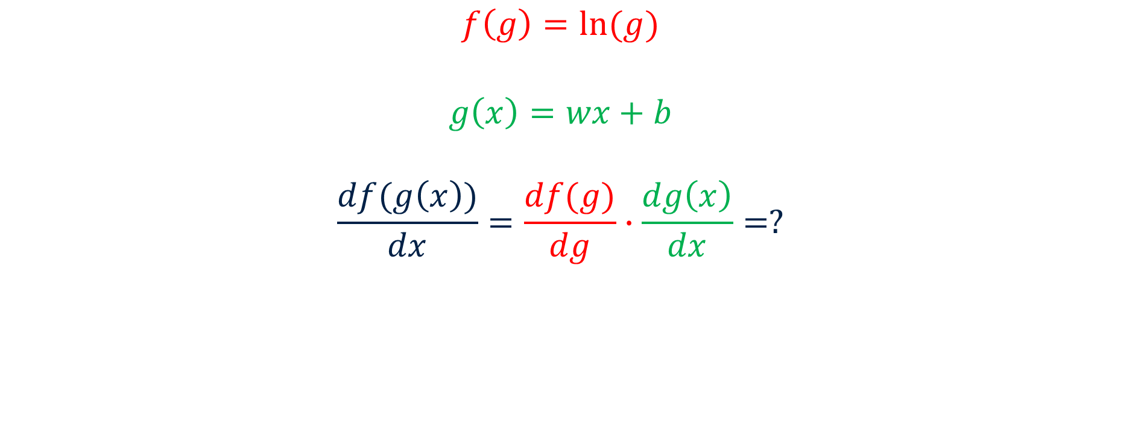
תרגיל 5 – נגזרת הרכבת פונקציות
$$f\left(g\right)=ln⁡(g)$$
$$g\left(x\right)=wx+b$$
$$\frac{df(g\left(x\right))}{dx}=\frac{df(g)}{dg}∙\frac{dg\left(x\right)}{dx}=?$$

Slide 20
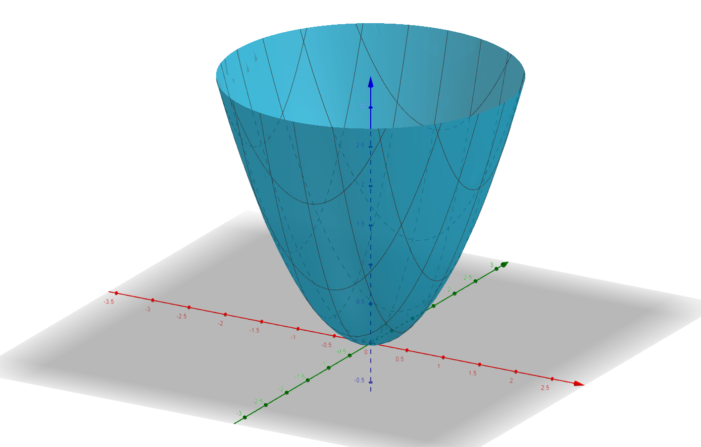

פונקציה רב ממדית
$$f\left(x1,x2\right)=x12+x22$$
https://www.geogebra.org/3d

Slide 21
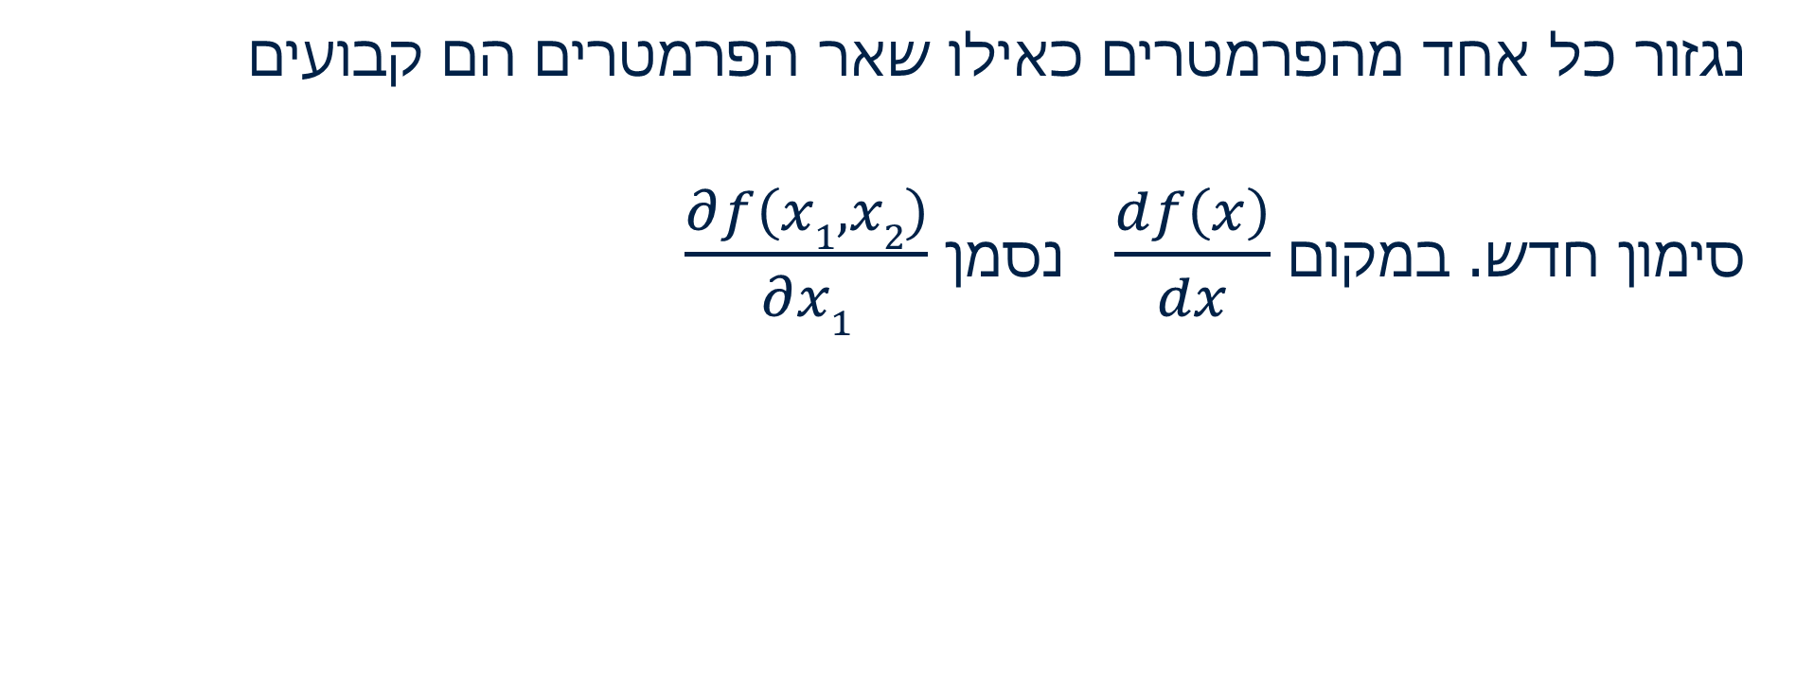
נגזרות חלקיות - נגזרת של פונקציה רב ממדית
נגזור כל אחד מהפרמטרים כאילו שאר הפרמטרים הם קבועים
סימון חדש. במקום $\frac{df\left(x\right)}{dx}$ נסמן $\frac{∂f\left(x1,x2\right)}{∂x1}$

Slide 22
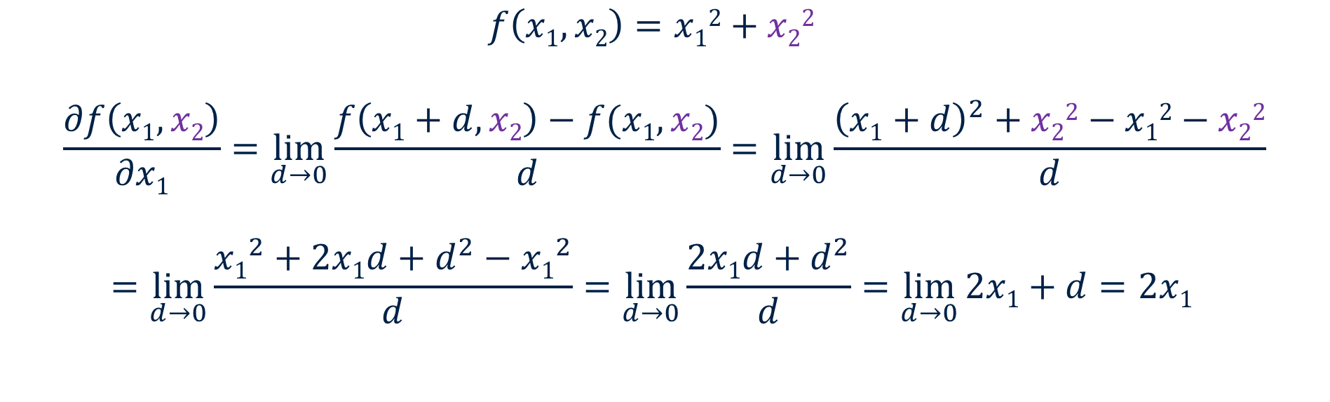
נגזרת חלקית לפי הגדרת הנגזרת
$$f\left(x1,x2\right)=x12+x22$$
$$\frac{∂f\left(x1,x2\right)}{∂x1}=\lim_{d→0}{\frac{f\left(x1+d,x2\right)−f(x1,x2)}{d}}=\lim_{d→0}{\frac{{\left(x1+d\right)}^{2}+x22−x12−x22}{d}}$$
$$=\lim_{d→0}{\frac{{x1}^{2}+2x1d+d^{2}−{x1}^{2}}{d}}=\lim_{d→0}{\frac{2x1d+d^{2}}{d}}=\lim_{d→0}{2x1+d}=2x1$$

Slide 23
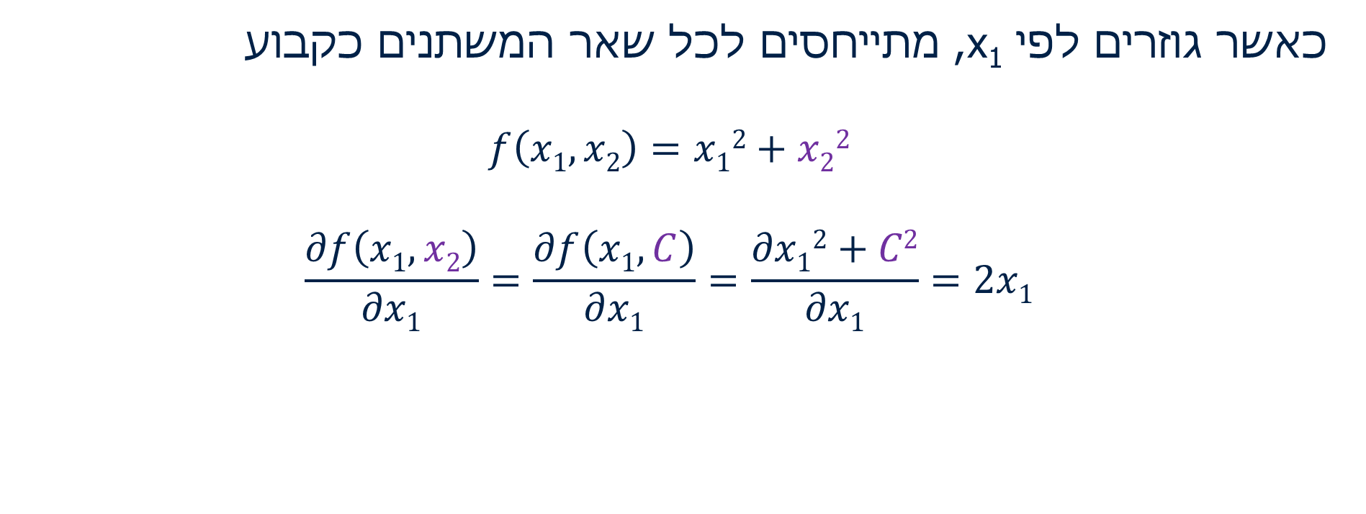
נגזרות חלקיות
כאשר גוזרים לפי x₁, מתייחסים לכל שאר המשתנים כקבוע
$$f\left(x1,x2\right)=x12+x22$$
$$\frac{∂f\left(x1,x2\right)}{∂x1}=\frac{∂f\left(x1,C\right)}{∂x1}=\frac{∂x12+C2}{∂x1}=2x1$$

Slide 24
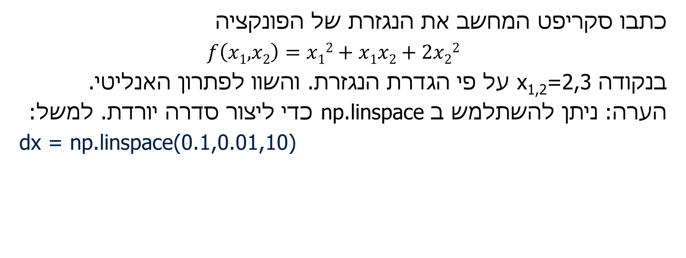
תרגיל 6
כתבו סקריפט המחשב את הנגזרת של הפונקציה
$f\left(x1,x2\right)=x12+x1x2+2x22$
בנקודה x_{1,2}=2,3 על פי הגדרת הנגזרת. והשוו לפתרון האנליטי.
הערה: ניתן להשתלמש ב np.linspace כדי ליצור סדרה יורדת. למשל:
dx = np.linspace(0.1,0.01,10)

Slide 25
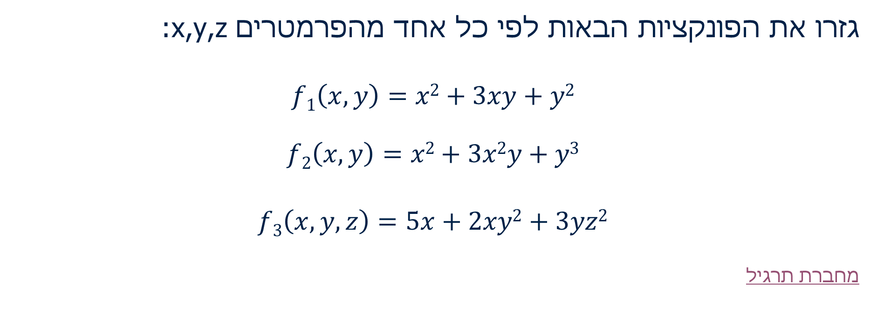
תרגיל 7 – נגזרות חלקיות
גזרו את הפונקציות הבאות לפי כל אחד מהפרמטרים x,y,z:
$$f1\left(x,y\right)=x2+3xy+y2$$
$$f2\left(x,y\right)=x2+3x2y+y3$$
$$f3\left(x,y,z\right)=5x+2xy2+3yz2$$
^{מחברת תרגיל}

Slide 26
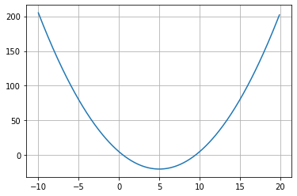
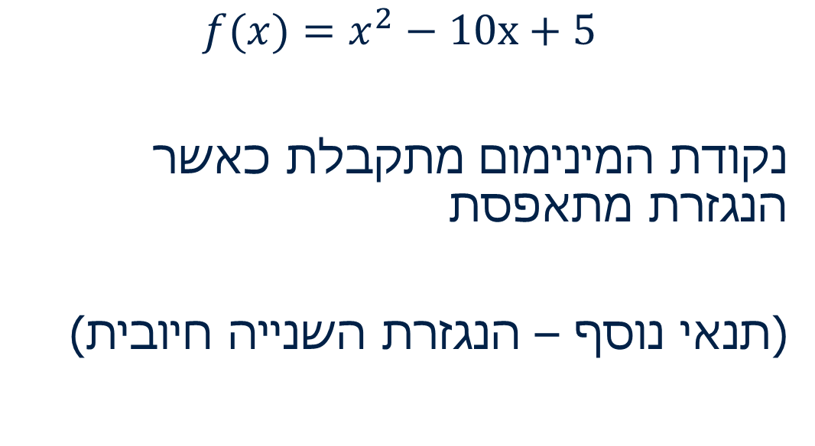
מציאת מינימום לפונקציה על ידי נגזרת
$$f(x)=x^{2}−10x+5$$
נקודת המינימום מתקבלת כאשר הנגזרת מתאפסת
(תנאי נוסף – הנגזרת השנייה חיובית)
f(x)
x
w

Slide 27
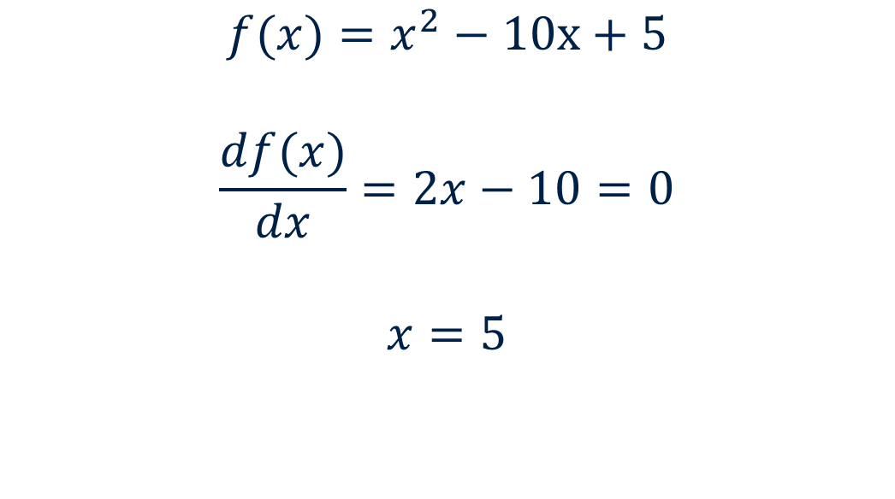
מציאת מינימום - דוגמא
$$f(x)=x^{2}−10x+5$$
$$\frac{df(x)}{dx}=2x−10=0$$
$$x=5$$
f(x)
x
w

Slide 28
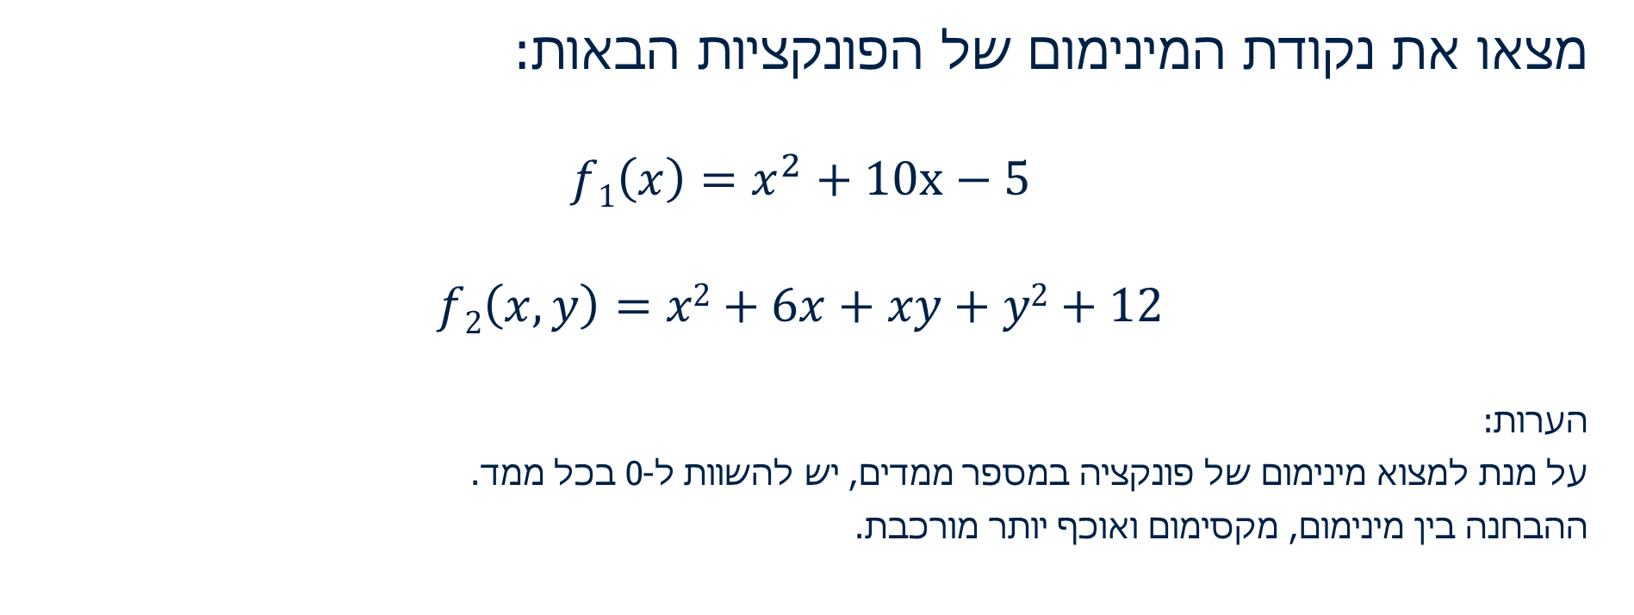
תרגיל 8 – מציאת מינימום לפונקציה
מצאו את נקודת המינימום של הפונקציות הבאות:
$$f1\left(x\right)=x^{2}+10x−5$$
$$f2\left(x,y\right)=x2+6x+xy+y2+12$$
הערות:
על מנת למצוא מינימום של פונקציה במספר ממדים, יש להשוות ל-0 בכל ממד.
ההבחנה בין מינימום, מקסימום ואוכף יותר מורכבת.

Slide 29
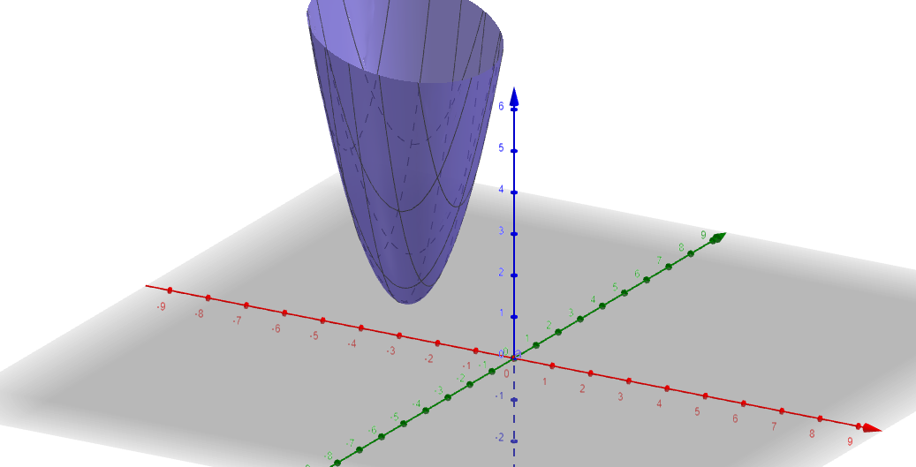
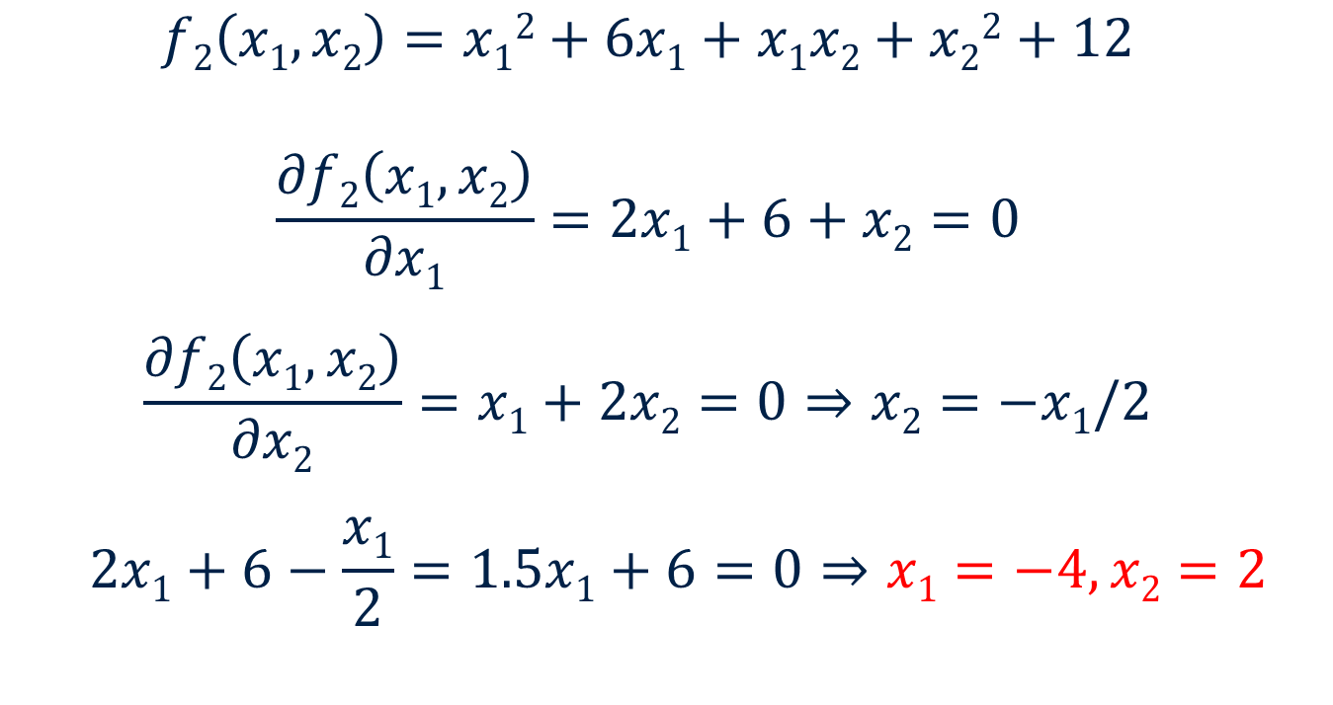
תרגיל 8 – פתרון
$$f2\left(x1,x2\right)=x12+6x1+x1x2+x22+12$$
$$\frac{∂f2\left(x1,x2\right)}{∂x1}=2x1+6+x2=0$$
$$\frac{∂f2\left(x1,x2\right)}{∂x2}=x1+2x2=0⇒x2=−x1/2$$
$$2x1+6−\frac{x1}{2}=1.5x1+6=0⇒x1=−4,x2=2$$

Slide 30
שאלות?

